Slide 1
Class Diagram
Panji Wisnu Wirawan

Slide 2
Agenda
Pengertian
Notasi
Dependency
Asosiasi
Generalisasi
Multiplicity
Contoh Kasus

Slide 3
Pengertian
Model statik UML.
Memodelkan kelas dan hubungannya dengan kelas yang lain.
Elemen :
Nama kelas
State/Atribut
Behavior/Metode
Mahasiswa
nim nama alamat
registrasi() kuliah()

Slide 4
Notasi
Class Diagram boleh tidak digambarkan secara lengkap elemennya.
Alternatif :
Nama kelas
Nama kelas + atribut
Nama kelas + metode
Mahasiswa
Mahasiswa
nim nama alamat
Mahasiswa
registrasi() kuliah()

Slide 5
Notasi
Tipe data atribut dan parameter metode dapat ditambahkan pada class diagram
Mahasiswa
nim nama alamat
: char
: string
: string
registrasi(nim : char, nama : string)
kuliah(kuliah : MataKuliah)
Notes:
-mahasiswa dapat melakukan registrasi dengan memasukkan nim dan nama
-mahasiswa dapat melakukan kuliah dengan masukan objek Mata Kuliah.

Slide 6
Notasi
‘Visibility’ setiap atribut dan metode dapat ditambahkan pada class diagram.
Visibility adalah salah satu cara untuk showing/hiding data.
Visibility :
Private ( - )
Package ( ~ )
Protected ( # )
Public ( + )
Mahasiswa
- nim ~nama #Alamat
: char
: string
: string
+registrasi(nim : char, nama : string)
+kuliah(kuliah : MataKuliah)

Slide 7
Notasi
Private : atribut/metode hanya dapat digunakan oleh kelas yang bersangkutan saja. Kelas yang lain tidak dapat menggunakan secara langsung.
Package : atribut/metode hanya dapat digunakan oleh kelas-kelas dalam 1 “package”. (package : mekanisme pengelompokan kelas).
Protected : atribut/metode hanya dapat digunakan oleh kelas-kelas dalam 1 “package”, dan kelas lain yang merupakan spesialisasi dari kelas tsb, walaupun berbeda “package”.
Public : atribut/metode dapat digunakan oleh semua kelas tanpa terkecuali.

Slide 8
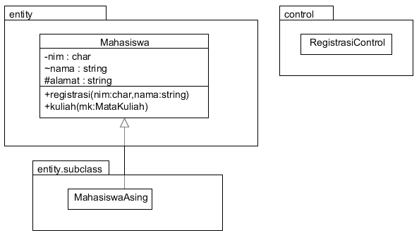
Notasi
Keterangan :
Akses diperbolehkan
Akses tidak
diperbolehkan

Slide 9
Dependency
Hubungan antar kelas yang menunjukkan bahwa sebuah kelas perlu tahu kelas yang lain untuk menggunakan objek dari kelas yang lain tersebut.
Objek yang dihubungkan dengan Dependency digunakan secara singkat.
Mahasiswa
nim nama alamat
: char
: string
: string
MataKuliah
registrasi(nim : char, nama : string)
kuliah(kuliah : MataKuliah)
Notes:
Keterangan gambar :
Mahasiswa perlu mengenal kelas MataKuliah karena akan menggunakan objek MataKuliah pada metode kuliah(). Mata kuliah hanya menjadi parameter, digunakan hanya sebatas fungsi itu ketika digunakan, dan siklus hidupnya hanya selama metode kuliah dipanggil / digunakan.

Slide 10

Asosiasi
Hubungan antar kelas yang menunjukkan bahwa satu kelas menunjuk kepada kelas yang lain melalui atribut.
Dengan asosiasi, kelas akan bekerja dengan kelas yang lain, termasuk memberi nilai, mengolah nilai yang ada pada objek yang dibentuk kelas lain tersebut.
Notes:
-Jadwal Kuliah terdiri dari objek Kuliah. Jadwal Kuliah memproses objek kuliah, menggunakan objek kuliah selama objek Jadwal Kuliah ada
-Objek Kuliah digunakan oleh Jadwal Kuliah tidak terbatas pada penggunan oleh satu fungsi tertentu.

Slide 11
Multiplicity
Class diagram dapat memiliki multiplicity, yang menunjukkan seberapa banyak objek yang bekerja dengan objek yang lain.
Multiplicity dapat dikenakan pada asosiasi, agregasi, dan komposisi.
Satu objek yang terlibat | 1
Satu objek atau tak terbatas | 1..*
Objek yang terlibat tidak terbatas | *
Minimal 2 objek yang terlibat maksimal 4 (range) | 2..4

Slide 12


Multiplicity

Slide 13
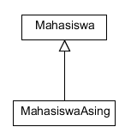
Generalisasi
Menunjukkan bahwa sebuah kelas merupakan tipe dari kelas yang lain.
Dikenal dengan inheritance/pewarisan / IS-A relationship.
-Mahasiswa Asing merupakan tipe dari mahasiswa
-Mahasiswa Asing IS-A Mahasiswa
-Mahasiswa Asing mewarisi atribut dan metode
dari Mahasiswa
-atribut yang dapat diwariskan : public, protected.
-Mahasiswa disebut “super class”
-Mahasiswa Asing disebut “sub class”

Slide 14

Referensi

